Slide 1
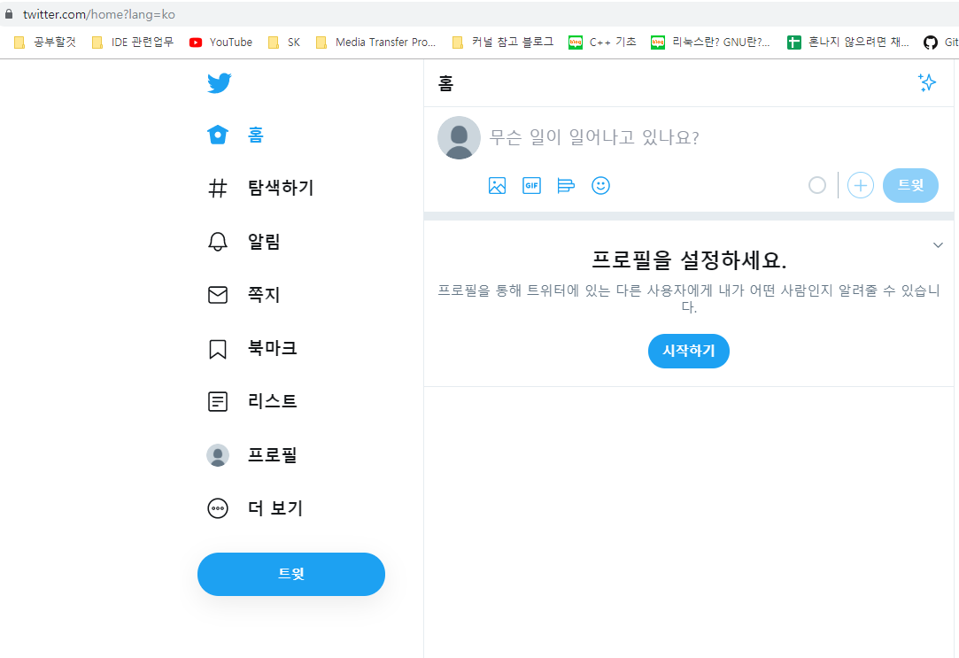
https://twitter.com/home?lang=ko
트위터 API 콜을 하기 위해 트위터 계정을 먼저 찾던지 만든다.

Slide 2
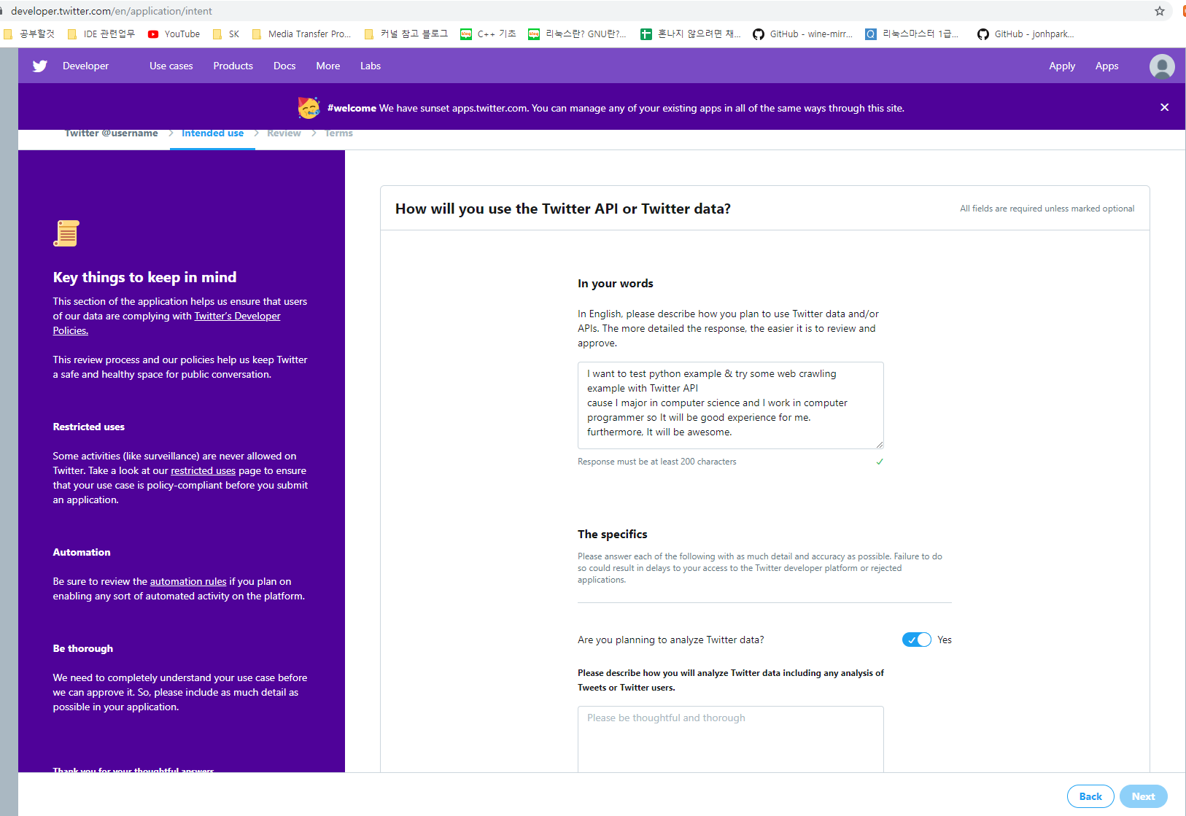
https://developer.twitter.com/en/apps
개발자 사이트 들어가서 막 영어로 적어야 된다 리얼 영어공부 ㅎㅎ

Slide 3
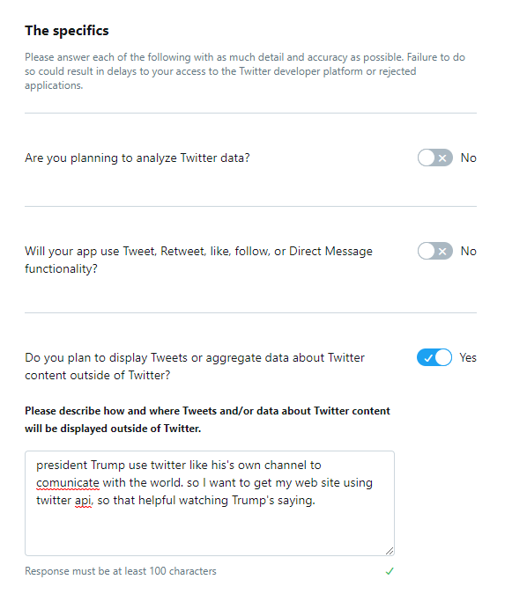
세부내용은 그냥 찔리니깐
한 개만 잘 적어본다.

Slide 4
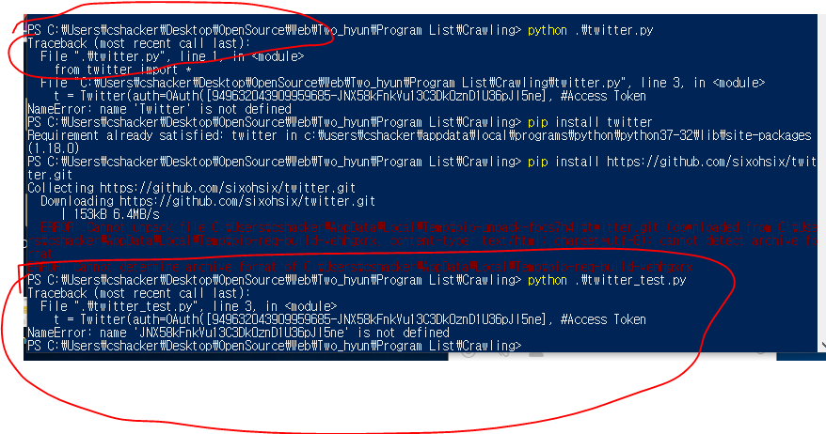
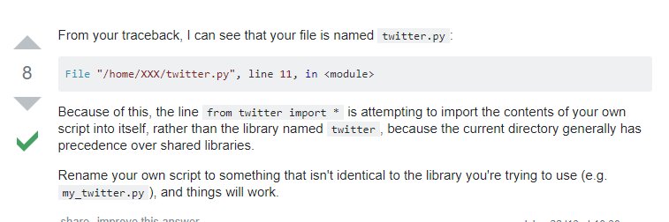
위에 보면 twitter.py라고 파일명을 적어서 twitter module을 읽어올때 문제가 생긴다. 파이썬은 파일을 import할 때랑 라이브러리 import 할때랑 동일하게 쓰는데 까묵었었다. ㅋㅋㅋ

Slide 5
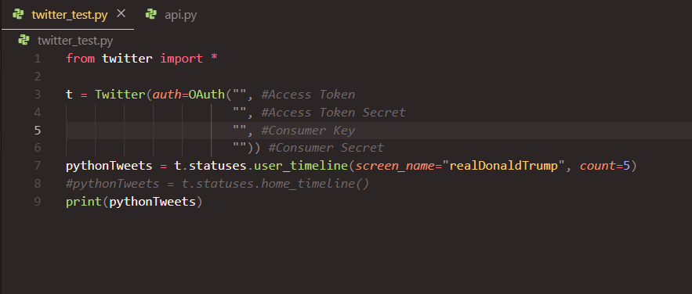
뭔가 인터넷에 돌아다닌 코드에 Access Token + secret들은 가려지는걸로 봐서 저기는 오픈하지말고 각자 넣어가면서 해야할 듯

Slide 6
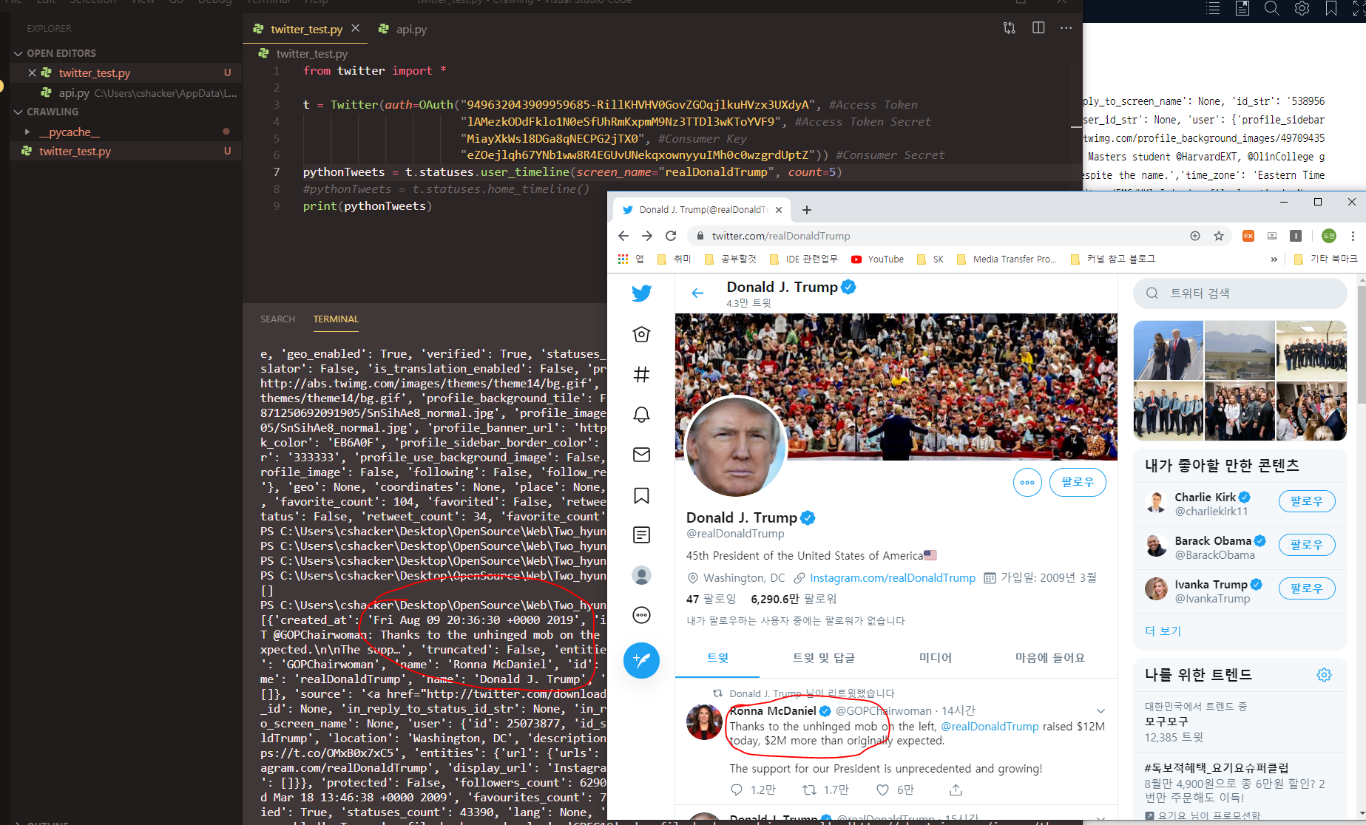
저걸 잘 정제해본다.

Slide 7
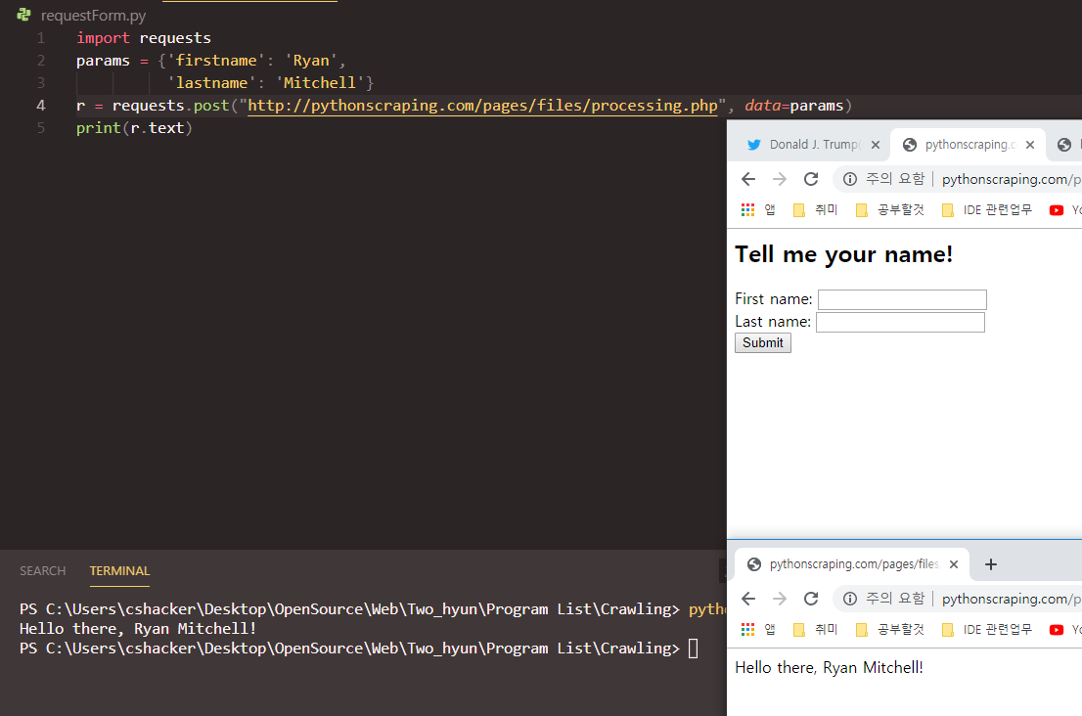
파이선으로 가져온 데이터를 우리 WebPage에 보내야한다. 보내는건 Post다. 웹 서버 랭귀지 php의 예시이다. 저런식으로 form이 구성된 HTML + PHP 조합에 보낼 수 있다.

Slide 8
근디 그럴라면 웹 페이지 (html + a)를 구성해놓고 넘겨야겠지?
낼은 html + 기본 js로 와꾸좀 잡아놓는걸 해야겠다
+ 테서랙트라고 .tif 파일로 만들어진 이미지를 텍스트로 변환하는게

